Slide 1






UBND PHƯỜNG HƯNG ĐẠO
TRƯỜNG TIỂU HỌC ĐA PHÚC
MÔN: TIẾNG VIỆT
BÀI 70: ÔN TẬP VÀ KỂ CHUYỆN (Tiết 1)
NGƯỜI THỰC HIỆN: NGÔ THỊ THU HIỀN

Slide 2
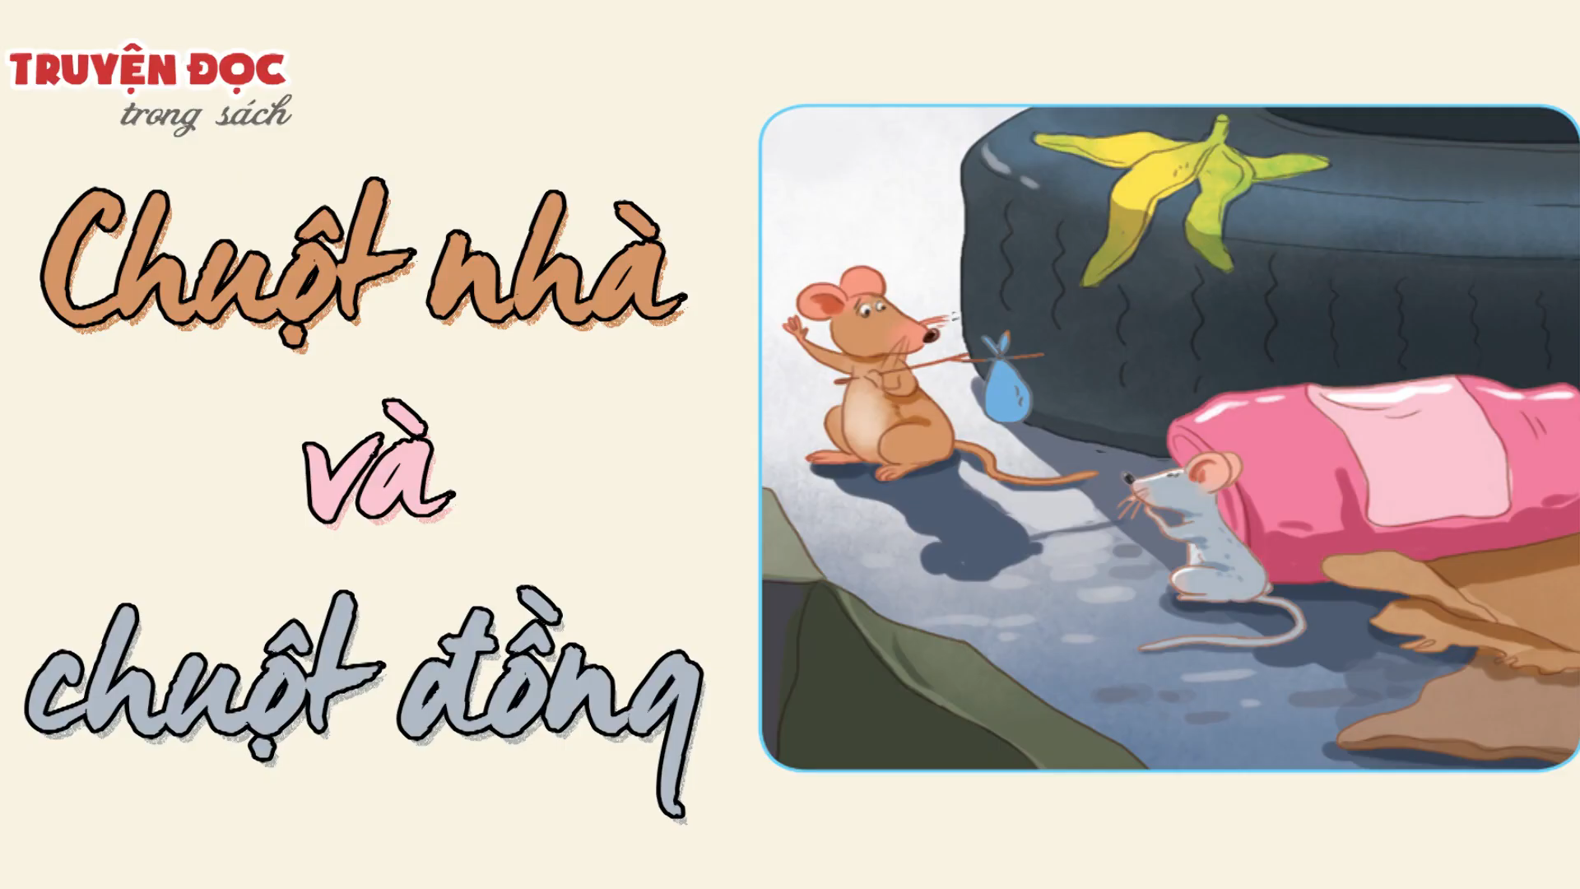
3
Kể chuyện

Slide 3
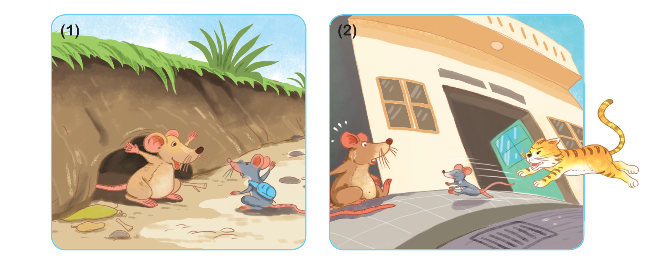
Vì sao chuột nhà rủ chuột đồng lên thành phố?
Chuột nhà rủ chuột đồng lên thành phố vì thấy thức ăn ở quê không sạch sẽ và ngon như ở thành phố
Notes:
Chưa có hiệu ứng

Slide 4
Tối đầu tiên kiếm ăn trên thành phố, chúng gặp chuyện gì?
Tối đầu tiên kiếm ăn trên thành phố, chuột nhà và chuột đồng bị mèo rượt đuổi.

Slide 5
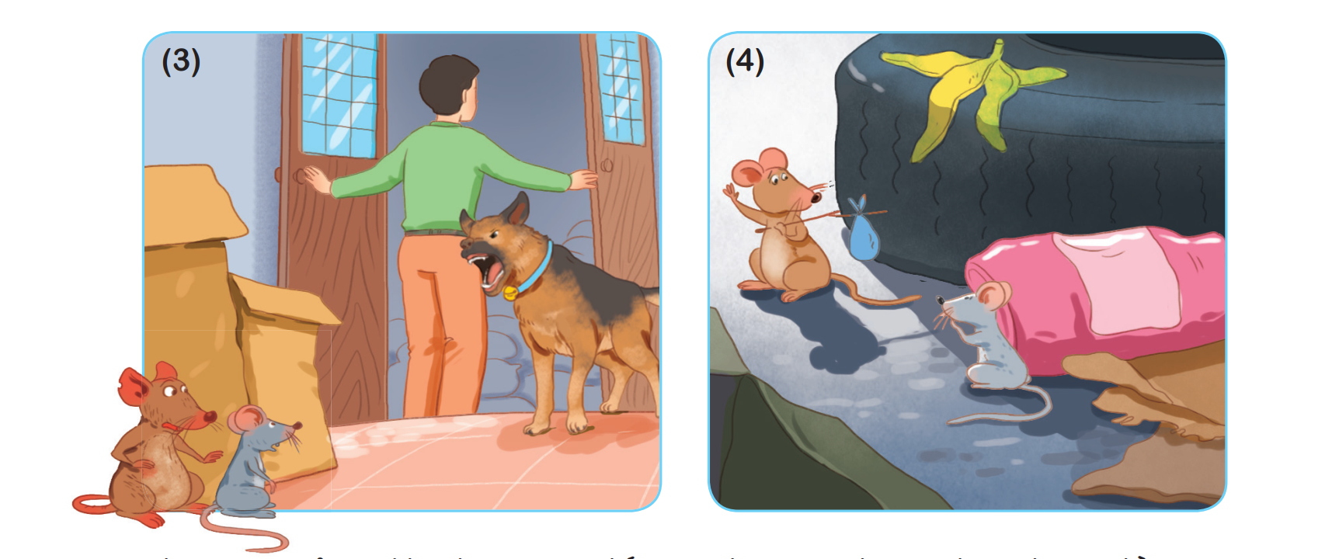
Chuyện gì xảy ra khi chúng mò đến kho thực phẩm?
Khi mò đến kho thực phẩm, hai chú chuột lại gặp phải một con chó dữ dằn mà chủ nhà dẫn tới.

Slide 6
Chia tay chuột nhà, chuột đồng nói gì?
Chia tay chuột nhà, chuột đồng nói thà về quê ăn những thứ thức ăn do chính mình làm ra còn hơn. Ở thành phố đồ ăn ngon nhưng không phải của mình.

Slide 7
Chuột nhà và chuột đồng

Slide 8
Bài học: Nên trân trọng cuộc sống tự do, tự chủ và yêu quý những gì do mình làm ra.

Slide 9


CỦNG CỐ
Khi về quê thăm chuột đồng, chuột nhà có thái độ gì?
A. Chê bai thức ăn và cuộc sống của chuột đồng.
B. Thích cuộc sống ở quê nên muốn ở lại nhà chuột đồng luôn.
C. Thương chuột đồng và cho chuột đồng nhiều thức ăn ngon.

Slide 10
Nếu muốn nhắn nhủ tới chuột đồng và chuột nhà, em sẽ nhắn nhủ điều gì?
Notes:
Tác giả bộ ppt Toán + TV1: Phan Thị Linh – Đà Nẵng
Sđt lh: 0916.604.268
+ Zalo: 0916.604.268
+ Facebook cá nhân: https://www.facebook.com/nhilinh.phan/
+ Nhóm chia sẻ tài liệu: https://www.facebook.com/groups/443096903751589
Hãy liên hệ chính chủ sản phẩm để được hỗ trợ và đồng hành trong suốt năm học nhé!

Slide 11



